Slide 1
Goerlitz / Zgorzelec – bliźniacze miasta
Tatiana Byczek klasa III c SP 3 Zgorzelec

Slide 2
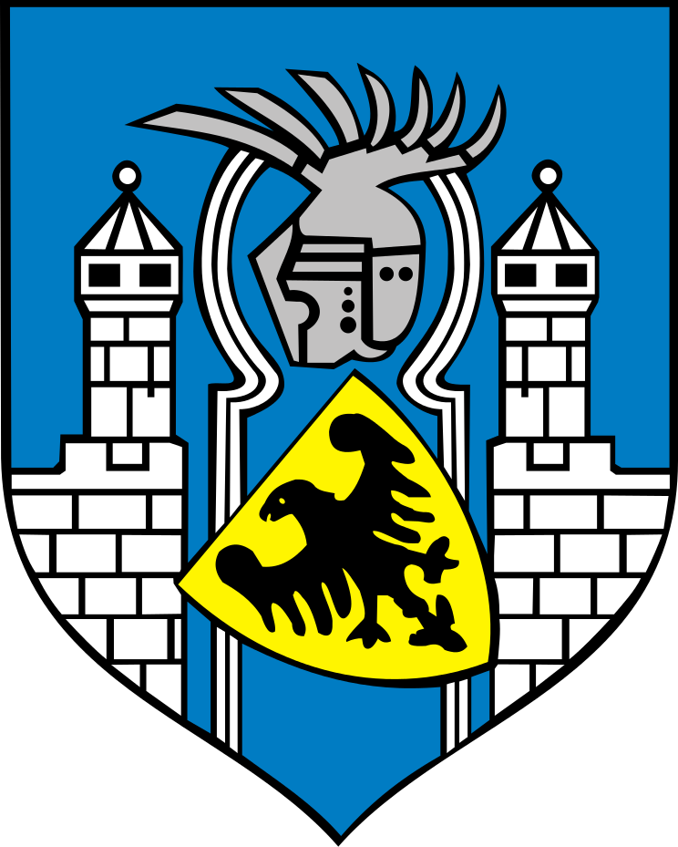
Herby miast
Herb Zgorzelca – tarcza herbowa herbu jest niebieska. Z lewej i prawej strony tarczy umieszczone są mury i baszty barwy białej. Między murami na górze umieszczony jest hełm i skrzydło orła barwy stalowej. W dolnej części tarczy umieszczony jest herb Dolnego Śląska (tarcza herbowa złota, orzeł czarny). Herb został przyjęty w 1960 roku.
http://pl.wikipedia.org/wiki/Herb_Zgorzelca

Slide 3
Herby miast
G
Miasto Görlitz uznaje herb nadany 29 sierpnia 1433 przez cesarza Zygmunta Luksemburskiego, wyrażający jego uznanie za zasługi miasta w wojnie husyckiej.
Godło jest podzielone, po lewej stronie na złotym polu ukazany jest czerwony dwugłowy orzeł, po prawej stronie na czerwonym polu na białej podstawie widnieje srebny/biały lew z podwójnym ogonem, ze złotą koroną, ze złotymi szponami i niebieskim językiem. Lew trzyma w swojej przedniej, prawej łapie a orzeł w swoim dziobie złotą cesarską koronę, która po połowie znajduje się na złotymi i czerwonym polu.

Slide 4
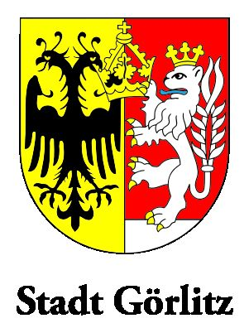
Herby miast
Na ozdobnym herbie miasta, na godle osadzony jest srebrny hełm turniejowy z czerwonym skrzydłem orła i czerwono-białymi labrami. Na skrzydle znajduje się znów ten sam srebny/biały ukoronowany lew z lewej strony godła. Skrzydło i labry ozdobione są złotymi lipowymi liśćmi.
Używanie herbu miasta zastrzeżone jest dla Nadburmistrza i Rady Miejskiej. Herbu miasta używają wszystkie urzędy i organy admistracji miasta Görlitz.
http://www.goerlitz.de/pl/portret-miasta/historia-miasta/herb-miasta-goerlitz.html

Slide 5
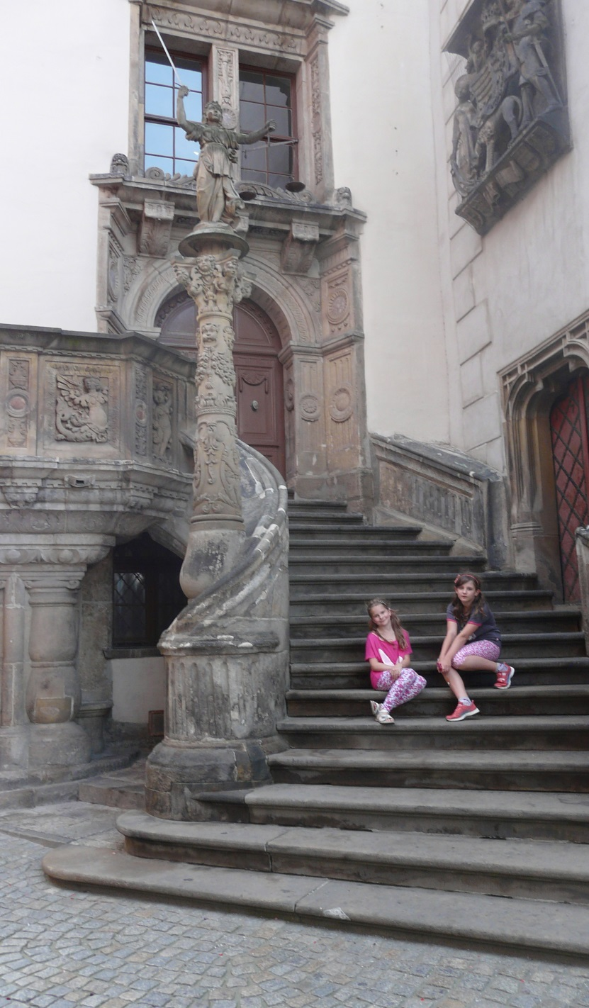
Filmowe miasto…
Goerlitz szczyci się największą ilością zabytków z wielu epok. Oprócz turystów (w tym wielu z Polski), którzy przybywają podziwiać odrestaurowane dzieła miast przedzielonych Nysą Łużycką czyli Goerlitz i Zgorzelca, nasze rejony odwiedzają również filmowcy z całego świata.
Fot. Edyta Byczek

Slide 6
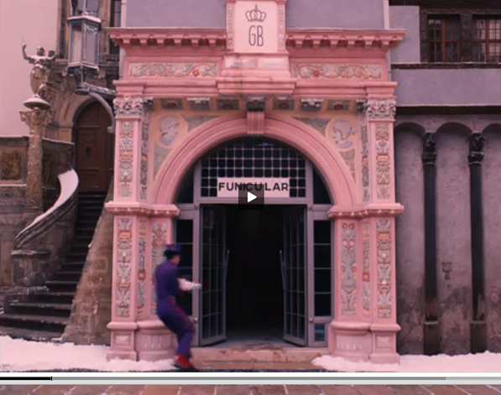
Filmowe miasto
Kręcono tutaj sceny m.in. do „Bękartów wojny" Quentina Tarantino, „Lektora" Stephena Daldry'ego, „Złodziejki książek" Briana Percivala, „Obrońców skarbów" George'a Clooney'a i „The Grand Budapest Hotel" Wesa Andersona. Zdjęcie po prawej stronie to właśnie kadr z filmu „The Grand Budapest Hotel”.

Slide 7
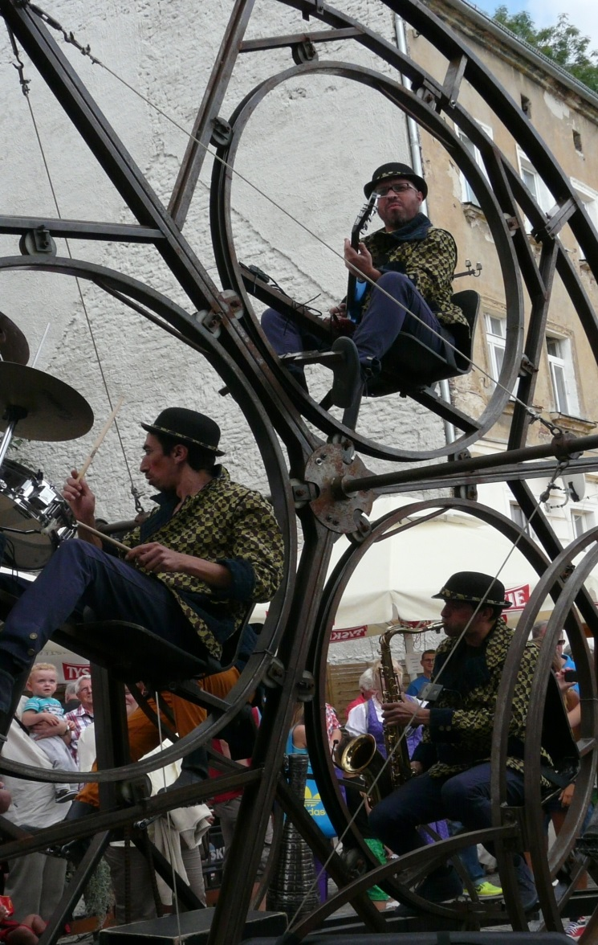
Jakuby - Święto Starego Miasta
Święto klimatem nawiązuje do czasów, w których na Przedmieściu Nyskim – zgorzeleckiej Starówce mieszkał i pracował Jakub Boehme. W obydwu miastach ( Polskim i Niemieckim) odbywa się wiele koncertów, spektakli, rzemieślnicy prezentują swoje rękodzieło nawiązując do dawnych epok. Istotnym elementem jarmarku ( targu średniowiecznego) jest część historyczna obejmująca osady rycerskie i słowiańskie prezentowanego przez bractwa rycerskie.
http://jakuby.eu/index.php?option=com_content&view=category&layout=blog&id=50&Itemid=63

Slide 8
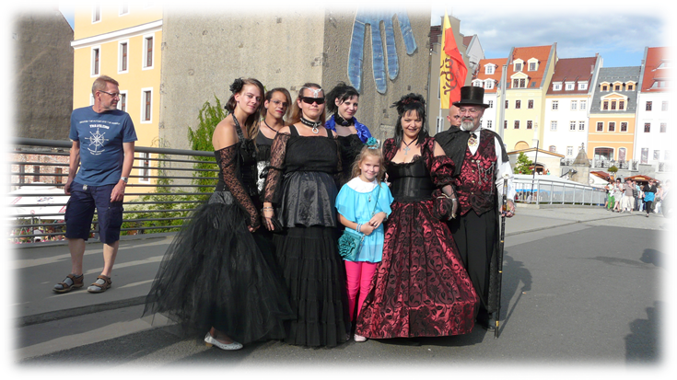
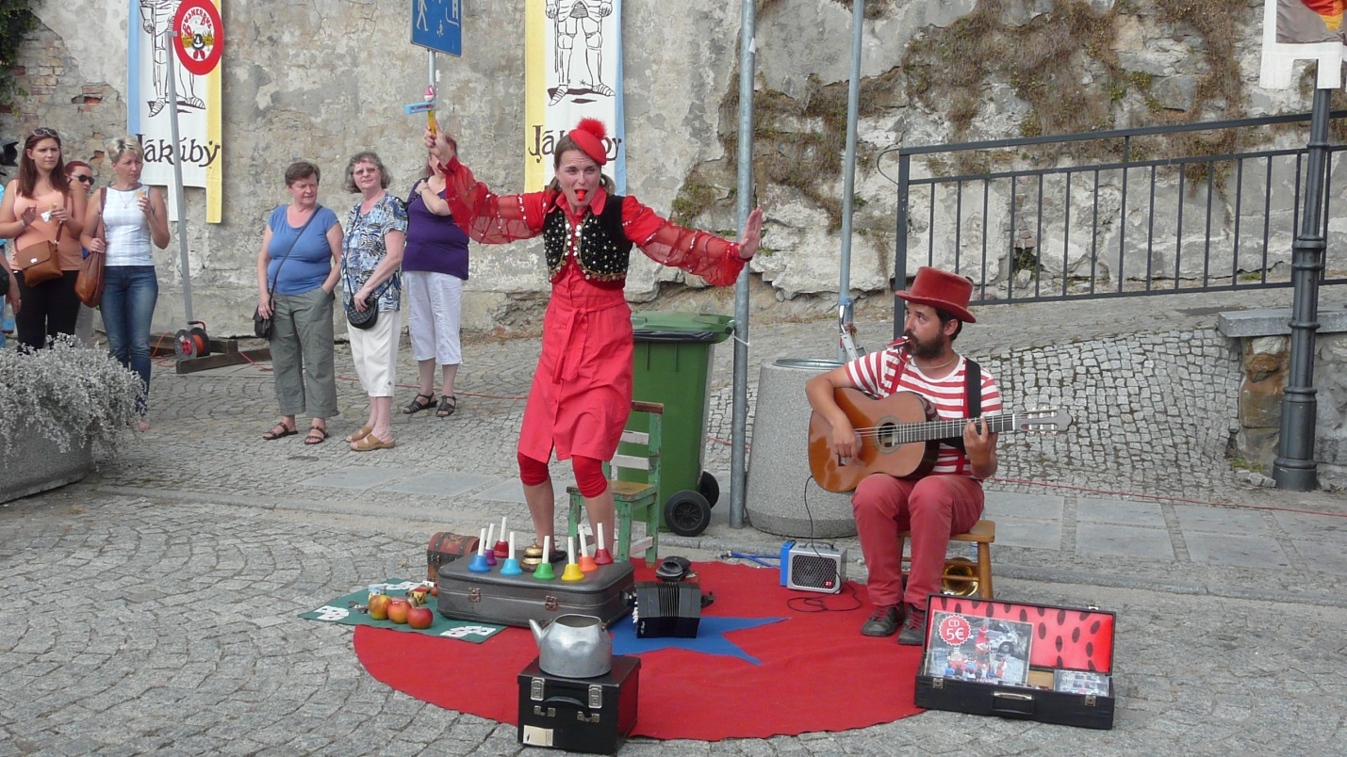
Jakuby – Święto Starego Miasta
Fot. Edyta Byczek

Slide 9
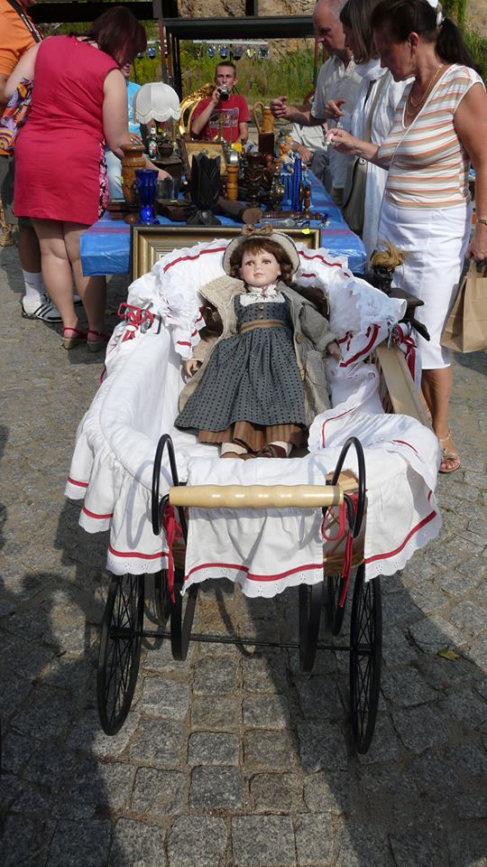
Jakuby - Święto Starego Miasta
Co roku bawimy się razem z naszymi sąsiadami, którzy w tym samym czasie obchodzą święto swojej przepięknej starówki. Dzięki wspólnym takim imprezom granice coraz bardziej się zacierają, a bliźniacze miasta staja się jednym wielkim EUROPA-MIASTEM.
Fot. Edyta Byczek

Slide 10
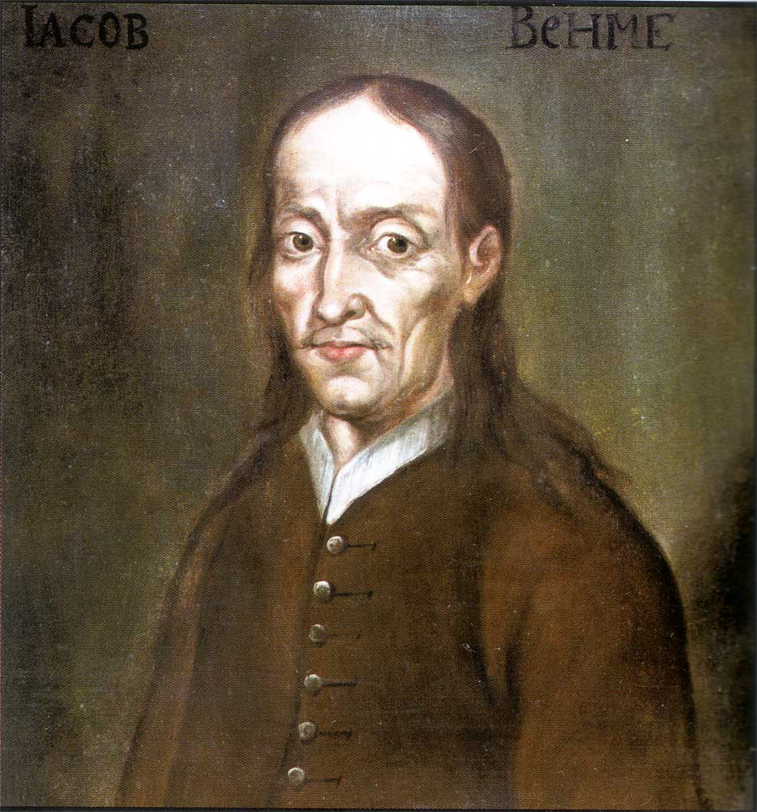
Jakub Boehme
ur. 1575 w Starym Zawidowie, zm. 17 listopada 1624
w Görlitz - niemiecki mistyk i filozof religii.
Böhme był mistrzem szewskim w Goerlitz, nie mającym prawie żadnego wykształcenia. Nazywano go fanatycznym szewcem. Czytał na własną rękę Biblię, Paracelsusa i mistykę kabalistyczną, a źródłem swych pism uczynił własne wizje rzeczywistości duchowej. W Zgorzelcu, przy nadbrzeżu Nysy Łużyckiej, zachował się dom w którym mieszkał Böhme. Został on odnowiony i obecnie znajduje się tam siedziba Stowarzyszenia Euroopera.
http://pl.wikipedia.org/wiki/Jakub_B%C3%B6hme

